Slide 1
Introduction aux Systèmes de gestion des incidents (SGI, ou IMS en anglais)

Slide 2
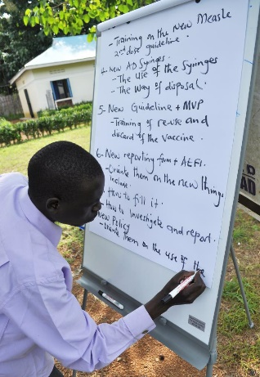
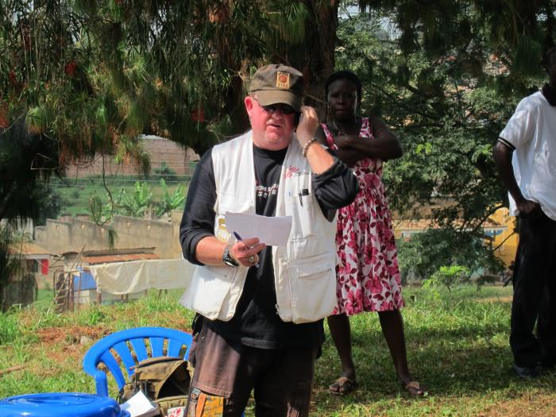
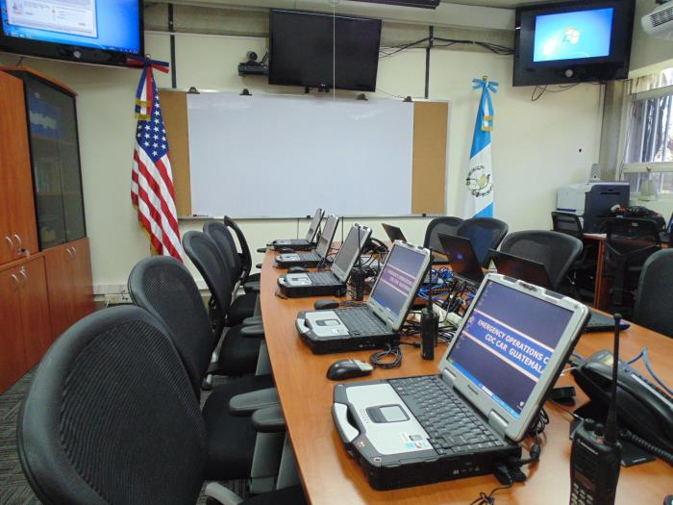
Système de gestion des incidents (IMS)
Fournit un modèle de gestion des incidents, quel que soit leur cause, leur taille, leur emplacement ou leur complexité.
S'applique à tous les niveaux de juridiction et dans toutes les disciplines fonctionnelles
Permet aux autorités gouvernementales aux niveaux national, intermédiaire et local, au secteur privé et aux organisations non gouvernementales d'œuvrer ensemble.

Slide 3
Avantages d'un système de gestion des incidents
Approche standardisée, évolutive et flexible
Coopération et interopérabilité renforcées
Coordination efficace des ressources
Préparation totale à tous les risques
Intégration d'objectifs mesurables et réalisables
Les incidents sont gérés au niveau géographique, organisationnel et juridictionnel le plus bas possible.

Slide 4
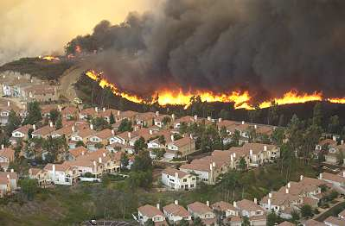
Qui utilise le système de gestion des incidents ?
Départements et agences nationales
Agences infranationales
Intervenants locaux
Secteur privé

Slide 5
Quand la santé publique doit-elle faire usage du système de gestion des incidents ?
Épidémies de maladies transmissibles : E. coli, Virus du Nil occidental, Peste, SRAS, Hépatite, Hantavirus, Nouveau Coronavirus (COVID-19)
Situations non épidémiques : Inondations, interruption des services publics, campagnes de vaccination de masse (grippe, hépatite A), événements communautaires, rassemblements de masse.
Services médicaux d'urgence : Événements impliquant des patients multiples et des blessés en masse, événements traumatiques.

Slide 6
Structure organisationelle de l'IMS
La structure de base de l'IMS comprend un gestionnaire d'incident (également appelé gestionnaire d'urgences) et quatre sections fonctionnelles.
Cette structure de base est conçue pour être modulaire : elle peut être étendue ou réduite, en fonction de la taille, de la portée et des besoins de la réponse.

Slide 7
Structure de l'IMS – Version WHO
Très semblable à la structure de l'IMS standard, mais avec un accent plus marqué sur les ressources liées à la santé et à la médecine.
Adapté de la structure organisationnelle de WHO de l'IMS, http://origin.who.int/health-cluster/about/structure/SGI_structure.pdf (Accès 30 Avril 2020)

Slide 8
Personnel d'encadrement
Supervise, coordonne et veille au bon déroulement de :
Fonctionnement général du COU
Détails de la réponse
Partenaire et activités de réponse
Rapport de situation à la hiérarchie supérieure
Communication avec le personnel
Mobilisation des ressources
Appui des sections
Sécurité des intervenants
Liaison avec les agences d'assistance et de coopération

Slide 9
Personnel d'encadrement
Parmi les postes spécifiques du personnel d'encadrement, nous retrouvons :
Gestionnaire d'incident
Gestionnaire des installations du COU
Agent de sécurité
Agents de liaison
Agent de communication publique

Slide 10
Gestionnaire d'incident (GI)
Également appelé gestionnaire d'urgence, directeur ou coordinateur.
Responsable de l'ensemble de la section de gestion et du personnel d'encadrement.
Obtient l'autorisation d'activer le système de gestion des incidents (IMS).
Maintient une connaissance globale de la situation de l'événement et de toutes les ressources déployées.
Participe aux briefings et approuve les briefings à présenter.
Établit les priorités en matière d'incidents.
Approuve les objectifs de l'incident.

Slide 11
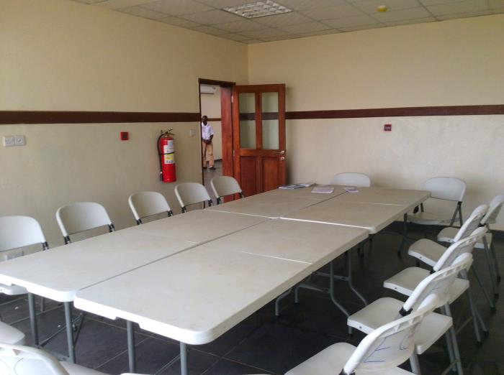

Gestionnaire des installations du COU
Supervise les opérations et la maintenance du COU
Veille à ce que tous les systèmes, le matériel, les logiciels et les outils d'aide au personnel soient bien entretenus et opérationnels.
Peut aussi avoir la responsabilité des technologies de l'information, des télécommunications et des données géospatiales si l'installation est grande.

Slide 12
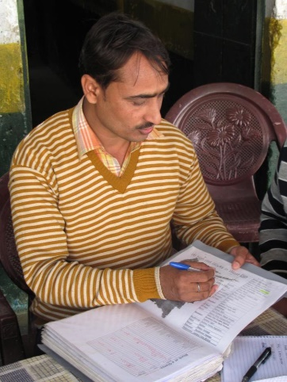

Agent de communication publique
Lors d'une urgence de santé publique, la communication avec le public est vitale.
Cette personne est aussi responsable de:
Communiquer et interagir avec divers publics (ex. : public, médias, personnel interne, etc.)
Élaborer des supports de communication et des produits livrables
Surveiller les médias sociaux et les nouvelles pour connaître la situation.
Appuyer les secteurs de la sensibilization et de la communication des risques

Slide 13
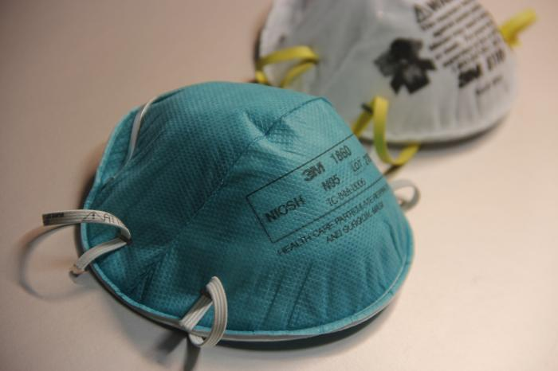
Agent de sécurité
Le rôle de l'agent de sécurité est accru lors d'une urgence de santé publique.
Il est responsable de la sûreté et de la sécurité de tout le personnel participant à l'intervention, notamment de :
Autorisation d'accès au COU
Maintenance de la documentation
Mesures de sécurité adéquates
Dans une urgence de santé publique, il y a la menace supplémentaire d'exposition et de maladie.
Pendant la COVID-19, il est essentiel de protéger le personnel d'intervention contre l'exposition et les infections éventuelles.

Slide 14
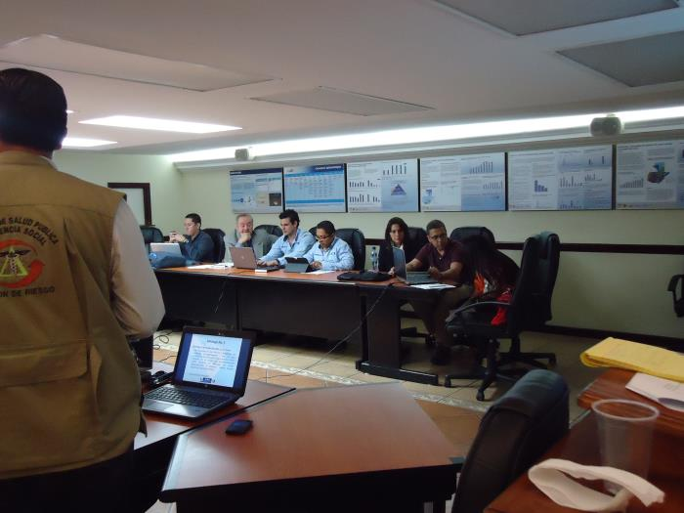
Agents de liaison
Responsable de la coordination et de la communication entre l'agence principale et ses partenaires.
Leurs responsabilités peuvent inclure :
Organiser des réunions entre organisations
Agir en tant que point de contact (POC) pour tout le personnel de l'agence
Faciliter les discussions et les relations entre les personnes et les organisations

Slide 15
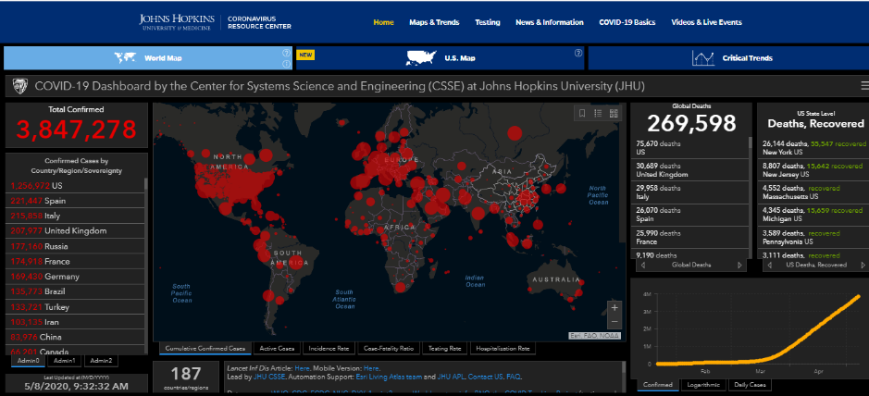
Section des opérations
La section des opérations soutient l'application tactique des ressources pour répondre à un événement.
Il supervise toutes les activités de réponse directe
Pour la COVID-19, ces activités peuvent inclure :
Rechercher des contacts
Prise en charge
Communication des risques
Mobilisation sociale et sensibilisation
Surveillance (y compris des diagnostics de laboratoire)
La sous-structure de la section peut être adaptée en fonction des besoins spécifiques de l'effort de réponse.
https://coronavirus.jhu.edu/map.html (Accès 7 mai 2020)

Slide 16
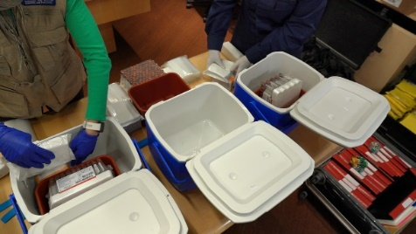
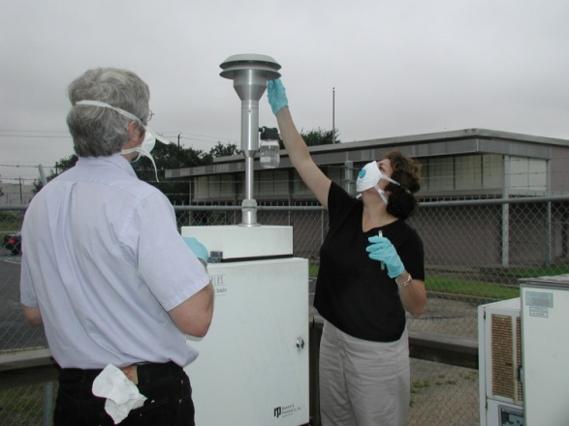
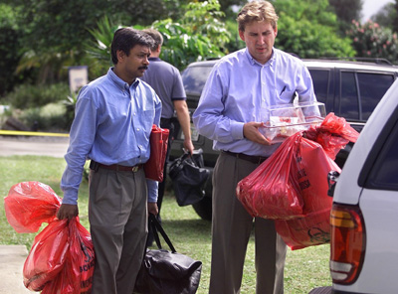
Épidémiologie
Fournit la capacité de recueillir, analyser, interpréter et gérer les données relatives à la santé publique.
Appuie la surveillance et la détection de santé publique, ainsi que les enquêtes de santé publique et épidémiologiques.
Identifie la source d'un cas ou d'une épidémie, de blessure ou d'exposition et ses déterminants dans une population.
Recommande, surveille et analyse les mesures d'atténuation.
Pour la COVID-19, ces activités peuvent inclure :
Suivi des cas
Contact-tracing
Surveillance (diagnostics de laboratoire inclus)
Ouverture et fonctionnement des sites de dépistage

Slide 17
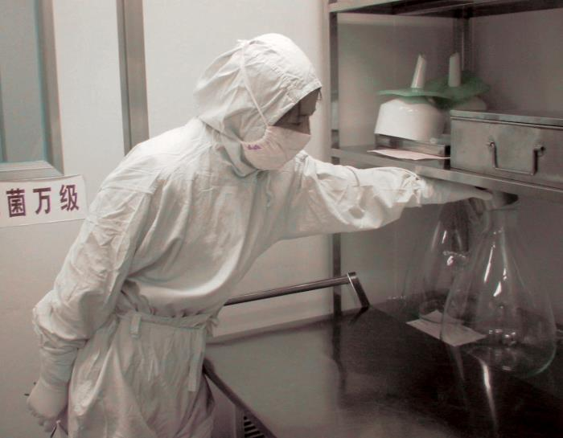
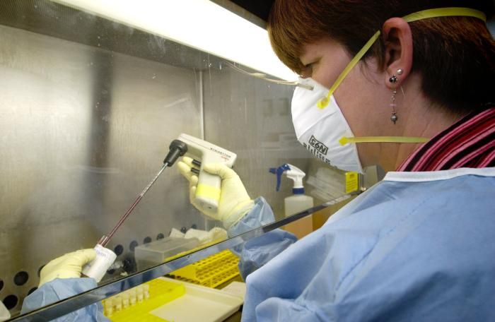
Laboratoire de santé publique
Fournit les capacités de détection rapide, de caractérisation, de tests de confirmation, de communication des données, d'appui aux enquêtes et de mise en réseau des laboratoires.
Traite les expositions réelles ou potentielles
Prend en charge la surveillance avant l'événement, avant l'incident et après l'exposition.

Slide 18
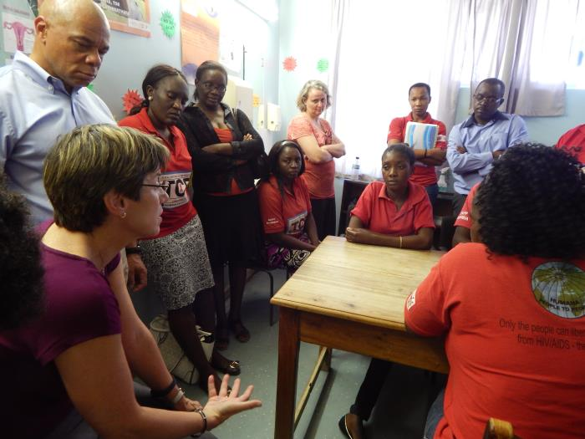
Communauté d'atténuation
Employée pour ralentir la propagation de la maladie et lorsqu'un vaccin n'est pas disponible au début d'une pandémie.
Comprend des stratégies de distanciation sociale et des recommandations pour réduire les contacts entre les personnes :
Fermeture des écoles
Annulation des rassemblements publics
Planification de politiques libérales en matière de congés professionnels
Stratégies de télétravail
Isolement volontaire des cas
Quarantaine volontaire des contacts familiaux

Slide 19
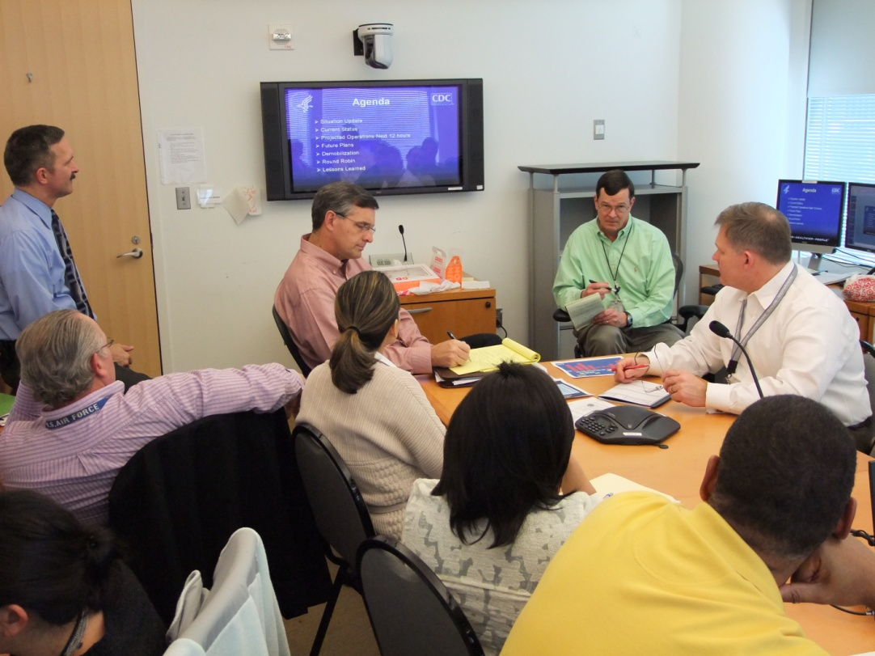
Section planification
La section de planification est responsable de la planification et de l'affectation de toutes les ressources disponibles, tant humaines que matérielles, afin d'atteindre une efficacité maximale.
Pour la COVID-19, ces activités peuvent inclure :
Élabore les plans d'intervention en cas d'incident (IAP) de l'agence
Supervise le processus de rapport après action (RAA)
Anticipe et planifie l'avenir de la réponse
Contribue à l'élaboration des objectifs et des stratégies d'intervention
Identifie l'expertise technique nécessaire
Élabore et communique des plans d'intervention spécifiques à un événement, une planification à court et à long terme et des informations opérationnelles.
Tient à jour toute la documentation relative à la COVID-19 pour les enquêtes, les demandes de renseignements et les examens postérieurs à l'intervention.

Slide 20
Plans d'intervention en cas d'incident
Un plan d'intervention en cas d'incident (PII) est un document préparé lors d'une intervention pour chaque période opérationnelle. L'objectif du PII est de :
S'assurer que le personnel d'intervention œuvre en vue d'atteindre les mêmes objectifs en fournissant des directives sur les actions à entreprendre au cours de la période opérationnelle définie dans le plan.
Fournir un moyen cohérent de communiquer les objectifs de l'incident pour les activités opérationnelles et de support. Cela inclut des objectifs stratégiques mesurables pour la période opérationnelle.
Réduire le freelancing et assurer une réponse coordonnée.

Slide 21
Rapport après action
Un rapport après action (RAA) décrit ce qui s'est passé, pourquoi cela s'est passé, comment cela peut être amélioré et les leçons retenues par les intervenants impliqués dans une intervention. Ce rapport est généré à partir d'une discussion organisée avec les intervenants.
Le RAA :
N'est pas juge d'une réussite ou d'un échec
Tente de découvrir le pourquoi des choses
Se concentre directement sur les tâches et les objectifs qui devaient être accomplis
Encourage le personnel à faire ressortir les enseignements importants lors d'une discussion.
Informe et améliore notre compréhension du processus qui sous-tend une intervention, ainsi que des stratégies utilisées avant, pendant et après un événement.

Slide 22
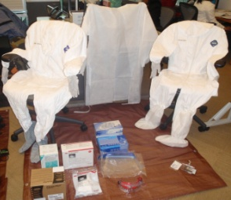
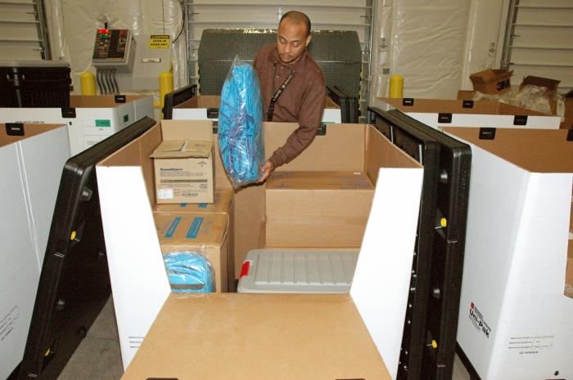
Section logistique
La section logistique est chargée d'obtenir, de suivre, de mettre en place, d'entretenir et de retirer les ressources nécessaires à une intervention.
Pour la réponse à la COVID-19, cela peut inclure :
Coordination du transport (patients, personnel et ressources)
Fourniture de matériel et d'équipements pour le déploiement (ordinateurs, radios, EPI, médical, laboratoires, etc.)
Fourniture pour le personnel (informatique, administratif, médical, de secours, etc.)
Services aux installations (télécommunications, bureaux, nourriture/eau, etc.)
Élimination des déchets (solides, liquides et dangereux)

Slide 23

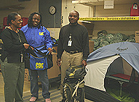
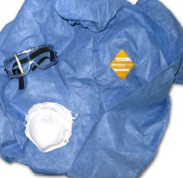
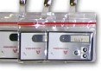
Fonctions liées à la gestion du matériel
Gestion des biens et responsabilité
Planification logistique lors d'interventions d'urgence
Acheter et gérer les fournitures et les équipements de support aux déploiements d'urgence.
EPI pour les intervenants et le personnel médical
Masques, gants et produits de nettoyage pour les installations publiques
Kits de dépistage, écouvillons, désinfectant pour les mains, serviettes en papier, produits de nettoyage, lunettes, blouses chirurgicales, combinaisons Tyvek, etc.

Slide 24
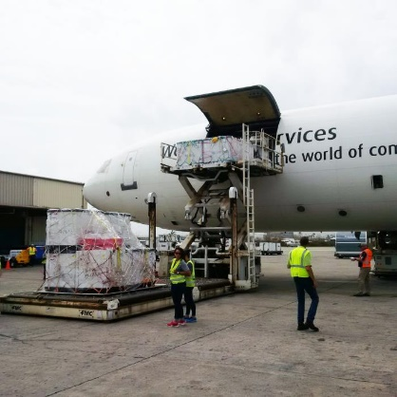
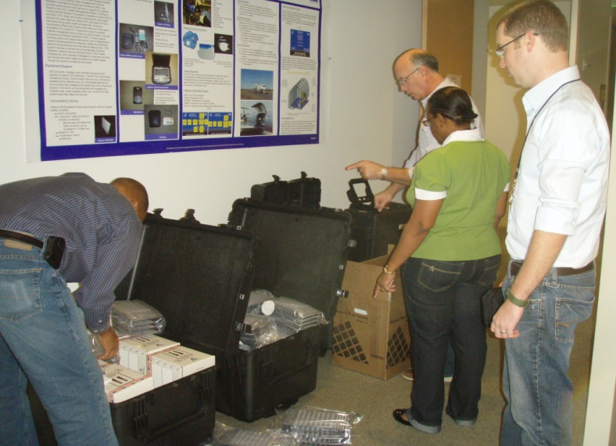
Fonctions liées au transport
Coordonner le transport des équipements et du personnel
EPI, matériel médical, hôpitaux et laboratoires temporaires
Transport des patients vers les hôpitaux, mise en quarantaine, isolement, etc.
Assurer la coordination des déplacements d'urgence 24/7/365
Coordonne et assure le suivi des envois de spécimens, de fournitures et d'équipements.
Kits de dépistage et écouvillons utilisés pour l'analyse
Médicaments, vaccins, etc.
Coordonne les missions d'évacuation médicale
Évacuation des populations vulnérables

Slide 25
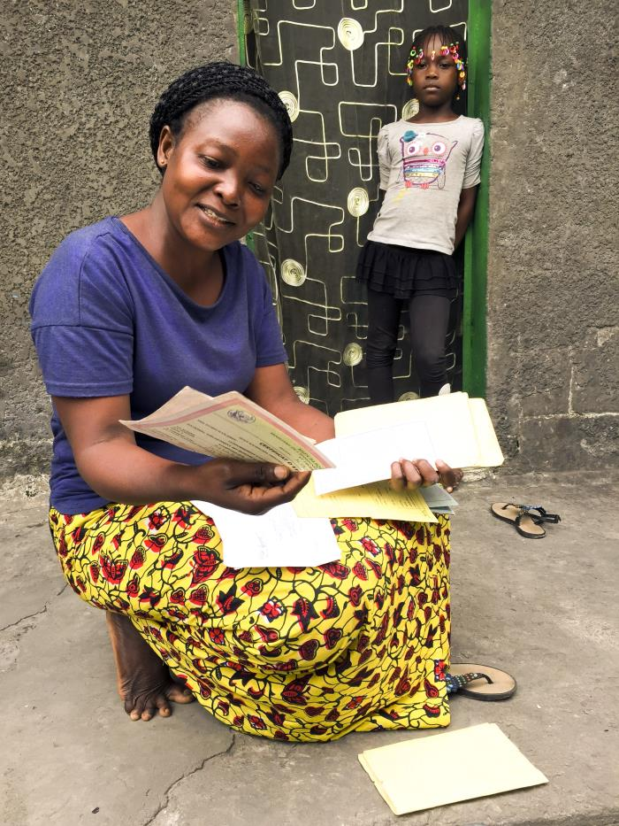
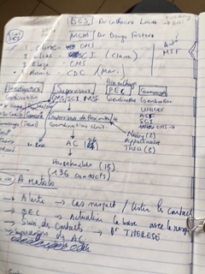
Section Finances et Administration
Suivi des dépenses et des ressources humaines
Gestion de la trésorerie
Recrutement d'effectifs supplémentaires
Préparation et suivi des budgets
Effectue les paiements
Fournit des services administratifs
Tenue de registres
Photo: Claire Standley (2015)

Slide 26
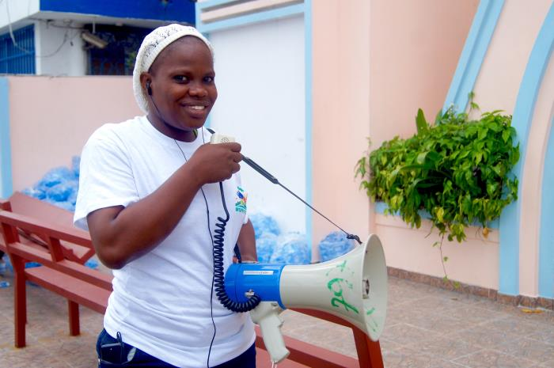
Recrutement d'effectifs supplémentaires
Durant une intervention, du personnel supplémentaire peut être nécessaire pour appuyer les fonctions. Ce personnel "d'appoint" doit avoir une formation adéquate pour leurs postes. La section Finances et Administration doit :
Organiser des briefings et des formations sur le déploiement
Gérer les listes d'utilisation des effectifs
Coordonner les besoins en personnel et les listes d'attente de l'IMS.
Faire correspondre l'expertise/expérience disponible en la matière avec les postes requis.

Slide 27
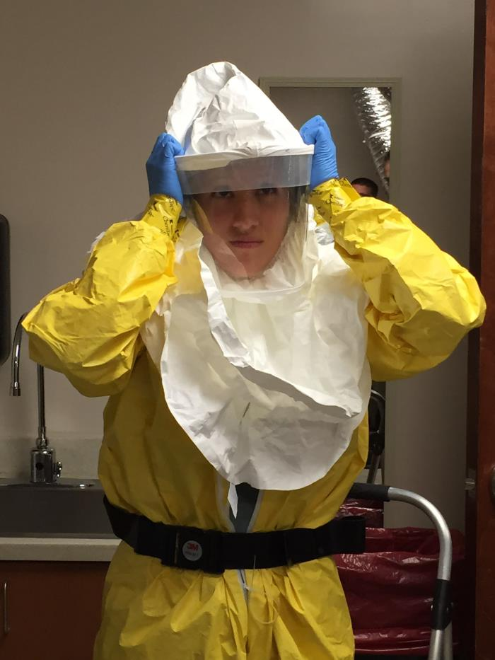
Recrutement d'effectifs supplémentaires
Les fonctions spécifiques qui peuvent nécessiter du personnel d'appoint pendant l'intervention dans le cadre de la COVID-19 sont les suivantes :
Traçage des contacts
Mobilisation sociale
Soutien et soins aux personnes mises en quarantaine/isolées
Dans le cas de la réponse à la COVID-19, des considérations supplémentaires sont à prendre en compte :
Adaptation des formations pour tenir compte de l'apprentissage virtuel ou d'une distance physique appropriée.
S'assurer que tout le personnel et les bénévoles de l'intervention sont formés à l'utilisation des EPI appropriés, aux exigences de distance physique, etc..

Slide 28
Références
WHO (2015) Cadre pour un centre d’opérations d’urgence de santé publique https://www.who.int/fr/publications/i/item/framework-for-a-public-health-emergency-operations-centre.
WHO (n.d.) WHO’s SGI Organizational Structure.
Photos extraites du site https://phil.cdc.gov, sauf mention contraire.

